Slide 1

Déjame amarte…
Poema: Audroc
Automático

Slide 2
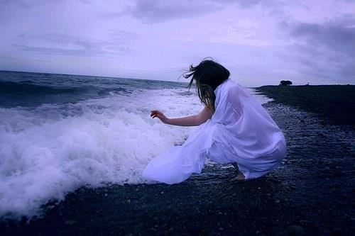
¡Déjame…
Acariciarte cada día con mis labios…!
¡Déjame…
Tocarte el alma con la mirada
y respirar el aliento de tu boca !
¡Déjame…
Llegar hasta tu piel
con la suavidad y las furias
de escarpadas olas a las rocas…!

Slide 3

¡Déjame…
Ser la llama
que te alimente el alma!
La luz...
Que siempre
llegue hasta tu ventana.

Slide 4

ILDA
La melodía...
sin sonido,
que mi Amor te declara.
La brisa...
que te acaricie
en hora inesperada.

Slide 5

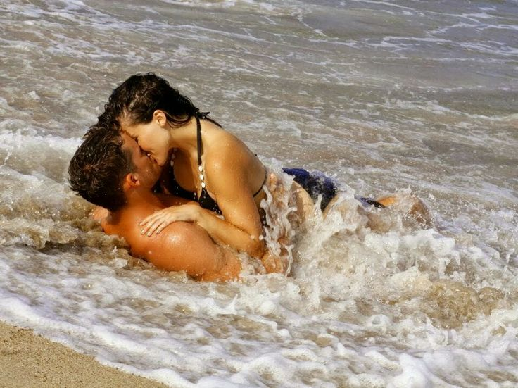
La sonrisa...
que seque
tus lágrimas pasadas.
¡Déjame…
ser pasión
que te queme en su llama!.
Ilda

Slide 6

El timón...
que conduzca
a buen puerto tu barca…
El guardián...
que en sus celos,
por dentro se desgarra.

Slide 7

El dolor...
Que por verte feliz,
en sufrir no repara.
El esclavo...
Que en cadenas de libertad:
Te Ama…
Ilda

Slide 8


¡Déjame…
Que en una simple flor,
te regale mi alma!
Que te diga: "¡Te Quiero…!
Sólo con la mirada.

Slide 9
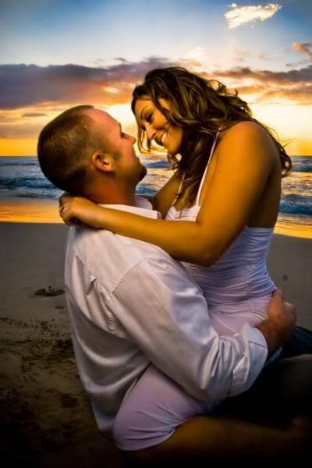
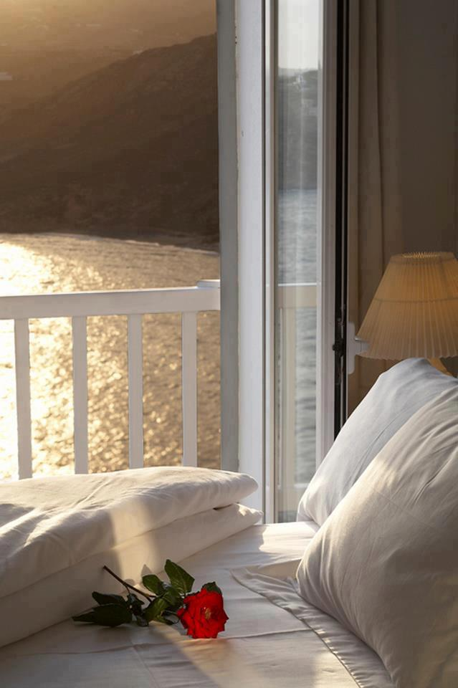

Que tengan mis silencios,
más fuerzas, que palabras.
¡Déjame…
Ser la estrella,
que entre por tu ventana
y se llegue a tu cama…!
¡Déjame…
Que desborde
tu cisterna en mis aguas !

Slide 10

Ilda
Que te entregue la flor
que en mi interior brotara.
¡Déjame…
Que despierte
de mi triste letargo
y recepte en el frío
el calor de tus manos.!

Slide 11


​
¡Déjame…
Que te Ame
como nunca te amaron
y aceptar que la espera
jamás ha sido en vano !
Que de tanto aguardarte
y de tanto soñarte
he recibido el premio
del haberte esperado…
Ilda

Slide 12

​
¡Déjame...
Que despierte.
Que como en las leyendas,
he dormido y soñado,
y que al llegar tus labios
y rozar con los míos
recién he despertado !

Slide 13

Recuerda la mañana
cuando de un mismo vaso
compartimos la dicha
de beber y mirarnos…
Recuerda aquella puerta
en que los dos giramos
saliendo nuevamente
sin nunca haber entrado.

Slide 14

Déjame que te diga:
Quiero beber tu vaso.
Quiero girar por siempre
tomado de tus manos.

Slide 15

Déjame que te diga
lo que hace tanto guardo...

Slide 16

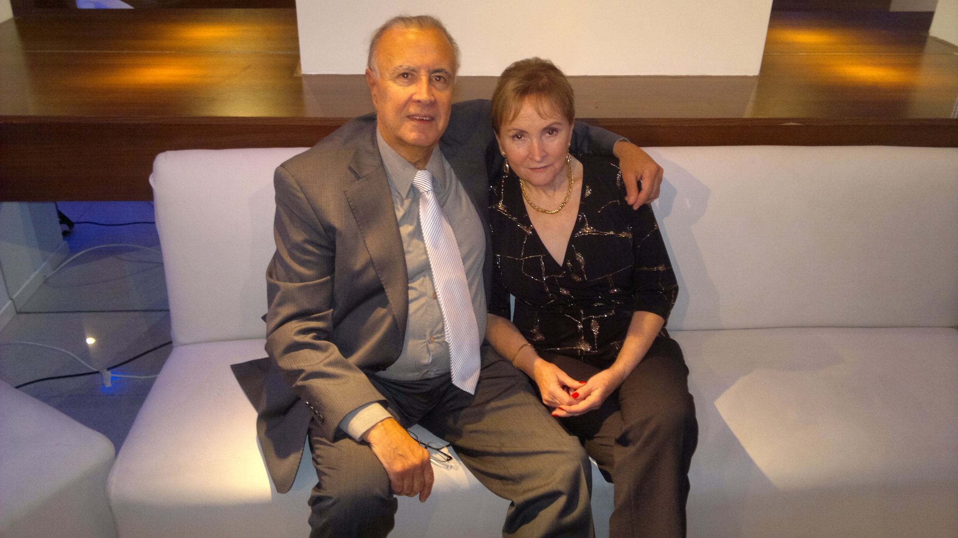
Déjame que te diga:
¡ LO MUCHO QUE TE AMO !..!​

Slide 17

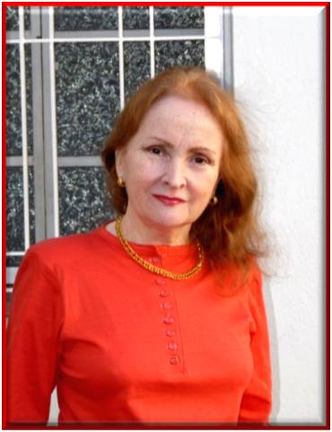
Ilda
Pps sin fines de lucro

Slide 18







¿Te ha gustado?
Puedes ver más entrando
Aquí
Además puedes recibir powerpoints en tu correo electrónico suscribiéndote aquí:

